Slide 1

Давайте подумаем!!!

Slide 2
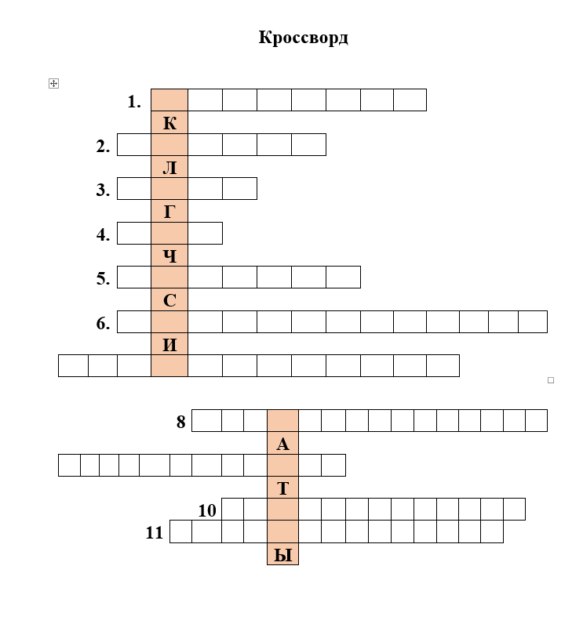
7.
9.

Slide 3
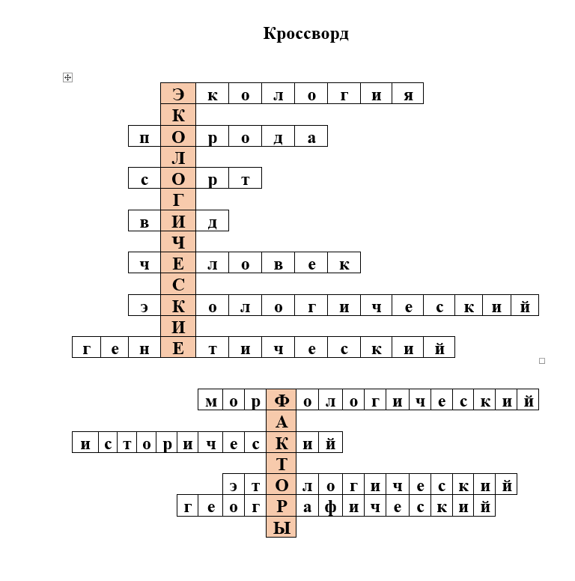
Проверьте себя!

Slide 4
Экологические факторы и условия среды

Slide 5


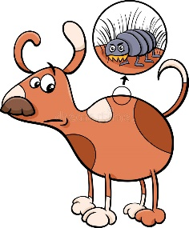

Работа в группах:
Абиотические факторы среды
Биотические факторы среды
Антропогенные факторы среды

Slide 6
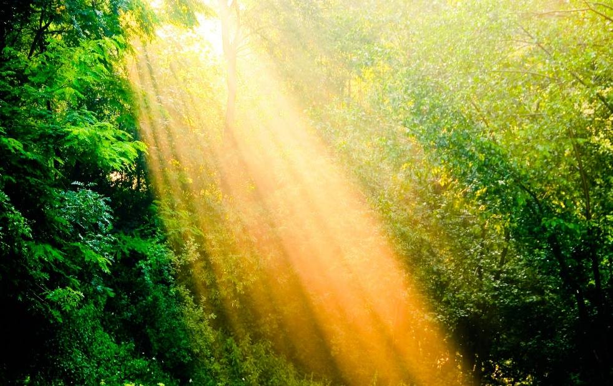

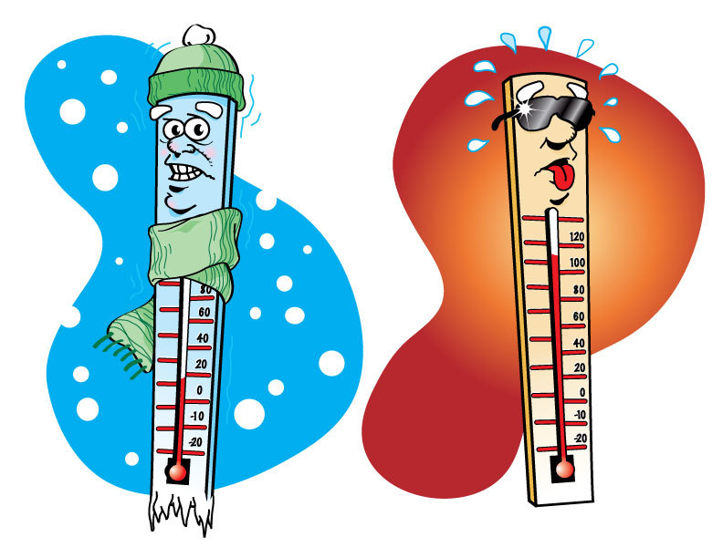
Условия среды - ?

Slide 7

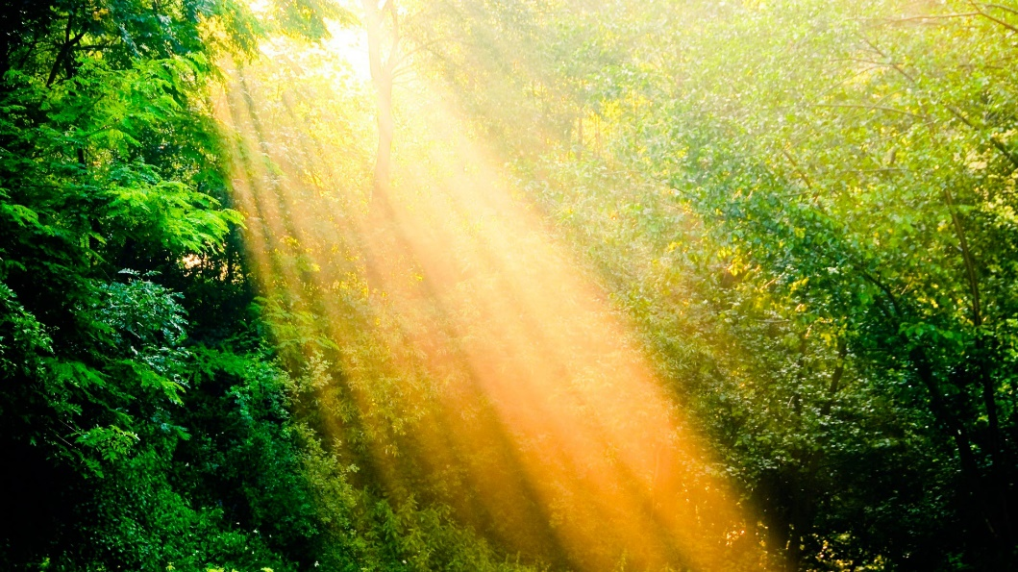
Условия среды - изменяющиеся во времени и пространстве абиотические факторы среды, на которые организмы реагируют по-разному в зависимости от их силы.

Slide 8

Работаем в группах!!!
Температура
Вода
Свет
Составляем 3 вопроса,
ответ на которые - «да» или «нет»

Slide 9
Соотнесите экологические факторы и примеры.
1. Абиотический фактор | А. Вырубка лесов
 | Б. Охота волка на зайца
2. Биотический фактор | В. Дупло белки в дереве
 | Г. Смена шкурки у зайца-беляка
3. Антропогенный фактор | Д. Загрязнение выхлопными газами автомобилей
 | Е. Распространение семян сосны ветром
А | Б | В | Г | Д | Е

Slide 10
Соотнесите экологические факторы и примеры.
1. Абиотический фактор | А. Вырубка лесов
 | Б. Охота волка на зайца
2. Биотический фактор | В. Дупло белки в дереве
 | Г. Смена шкурки у зайца-беляка
3. Антропогенный фактор | Д. Загрязнение атмосфера выхлопными газами автомобилей
 | Е. Распространение семян сосны ветром
А | Б | В | Г | Д | Е
3 | 2 | 2 | 1 | 3 | 1

Slide 11
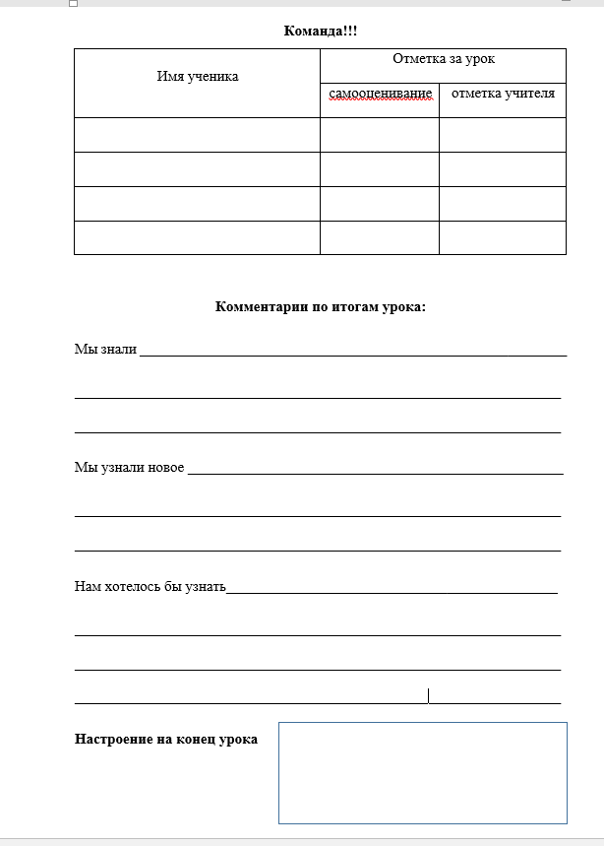

Заполняем листы команды!

Slide 12

Домашнее задание:
Параграф 36 стр. 164-168 (читать),
на «3» – стр.168 вопросы 1-3 (письменно)
на «4» и «5» - стр.168 «Задания» 1 и 2 (письменно)

